Slide 1
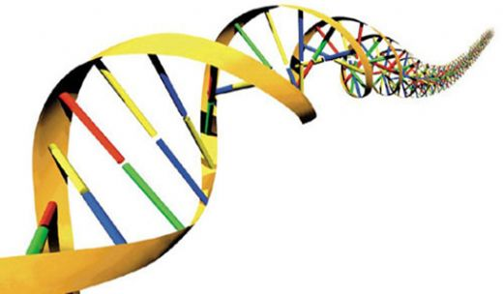
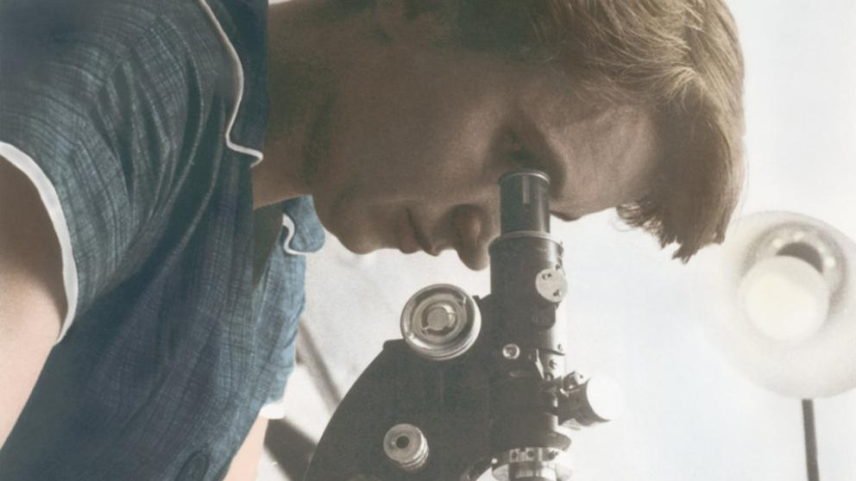
GENEL BİYOLOJİ LAB I
NÜKLEİK ASİTLER VE İZOLASYONU

Slide 2

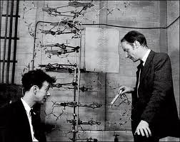
Rosalind FRANKLIN
DNA’nın moleküler yapısının bulunmasına önemli katkıları bulunmuştur.
Ayrıca Franklin virüs yapılarına yeni bir bakış açısı sağlayarak, yapısal virolojinin temelini atılmasında yardımcı olmuştur.
DNA’nın moleküler yapısı 1953 yılında Amerikalı James WATSON ve İngiliz Francis CRICK tarafından aydınlatılmıştır.
Çift Sarmal Modeli - 1962’de Nobel Ödülü

Slide 3
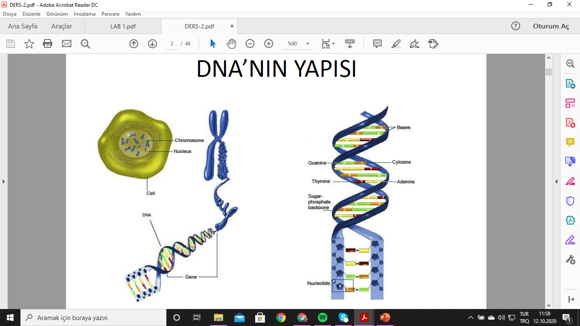

Slide 4
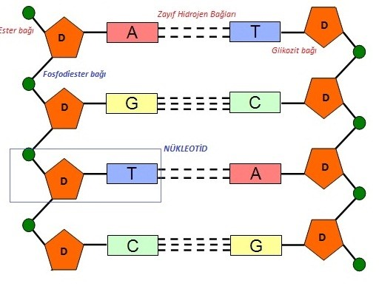
Watson-Crick Modeli
DNA heliks şeklinde kıvrılmış, iki kollu merdiven şeklinde bir moleküldür.
Merdiven kollarını şeker ve fosfat molekülleri oluştururken basamakları karşılıklı dizilen bazlardan oluşmuştur.
Bazlar rastgele dizilmiş olmayıp daima bir PÜRİN bazı ile bir PRİMİDİN bazı eşleşmiştir. Yani DNA’nın iki ipliği arasındaki 2 nanometrelik sabit aralık başka türlü eşleşmeye imkan vermez.
PÜRİN: Adenin(A) ve Guanin(G)
PRİMİDİN: Timin(T) ve Sitozin(C)
A=T
G=C
Pürin sayısı= Primidin sayısı
Toplam nükeotid sayısı= A+T+G+C
Toplam nükleotid sayısı= Deoksiriboz sayısı
Toplam nükleotid sayısı= Fosfat sayısı

Slide 5
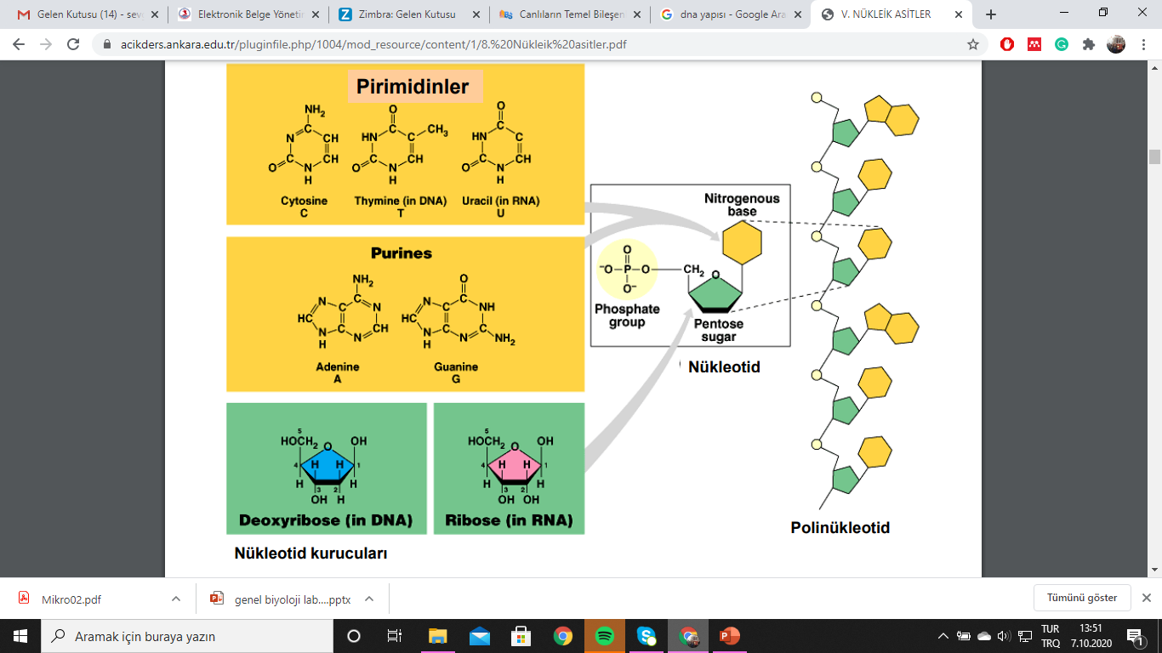

Neden DNA’da Deoksiriboz kullanılır?
Pürinler

Slide 6
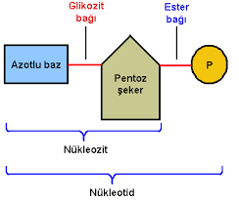
DNA=Deoxyribonucleic Acid
DNA bir nükleik asittir ve nükleik asitler nükleotidlerden oluşmaktadır.
5-karbonlu şeker ile azotlu organik baz arasında glikozit bağı kurulmasıyla oluşan yapıya nükleozit, bu yapıya ilave olarak 5-karbonlu şekere ester bağı İle fosfat grubunun eklenmesiyle oluşan birlikteliğe ise nükleotid denir.
Nükleotid yapısı

Slide 7
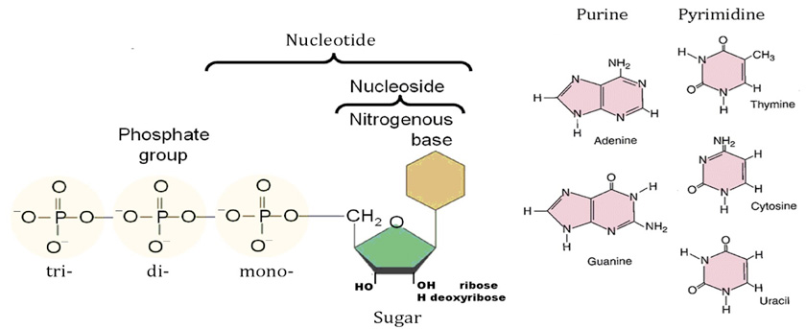
DNA YAPISINDAKİ BAĞLAR
DNA yapısında bulunan bağlar;
Fosfat gurubu ile şeker arasında ester bağı
Şeker ile baz arasında glikozit bağı
DNA zincirlerinin bir arada kalması için ise karşılıklı bazlar arasında zayıf hidrojen bağı bulunur.

Slide 8
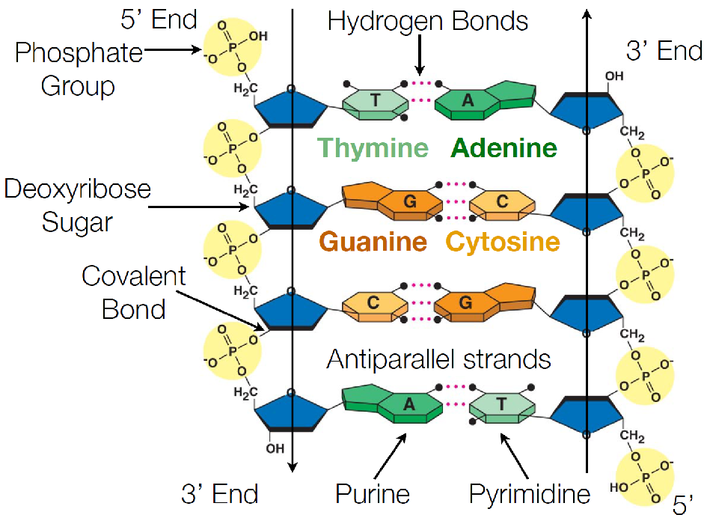

Slide 9
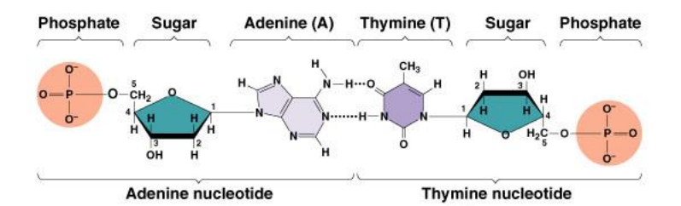
Adenin ve Timin nükleotidlerinin bağlanmasının kimyasal gösterimi

Slide 10
Neden DNA’da Deoksiriboz kullanılır?
DNA'da bulunan deoksiriboz, bir oksijen atomu içermeyen modifiye bir şekerdir (dolayısıyla "deoksi" adıdır). Bir oksijen atomunun bu farkı, DNA ve RNA'yı tanıyan enzimler için önemlidir, çünkü bu iki molekülün organizmalar içinde kolayca ayırt edilmesini sağlar.
Tek bir Oksijen eksikliği, DNA'nın ömrünü uzatmanın anahtarıdır.
2 'Oksijen deoksiribozda bulunmadığında, şeker molekülünün
kimyasal reaksiyonlara dahil olma olasılığı daha düşüktür.

Slide 11
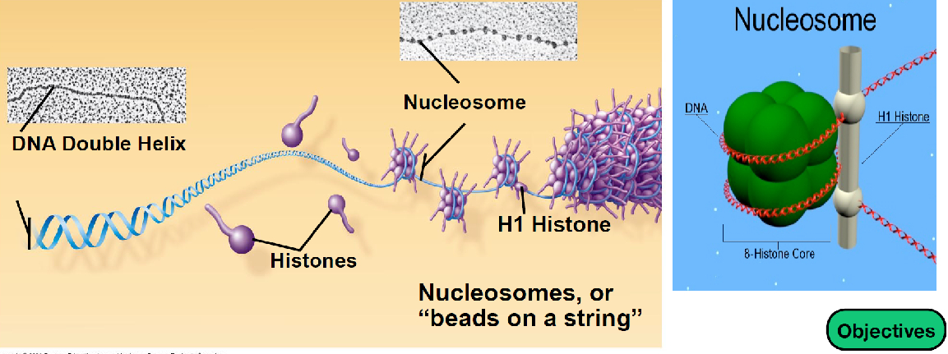
Ökaryot hücrelerde nükleozom yapısı

Slide 12
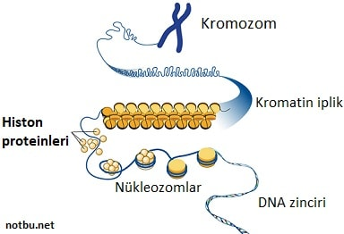

Slide 13
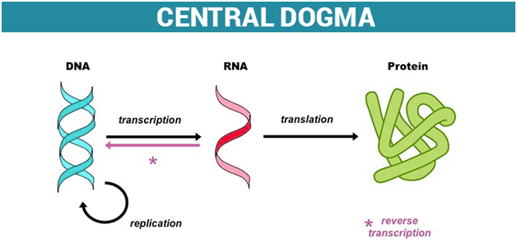

Slide 14
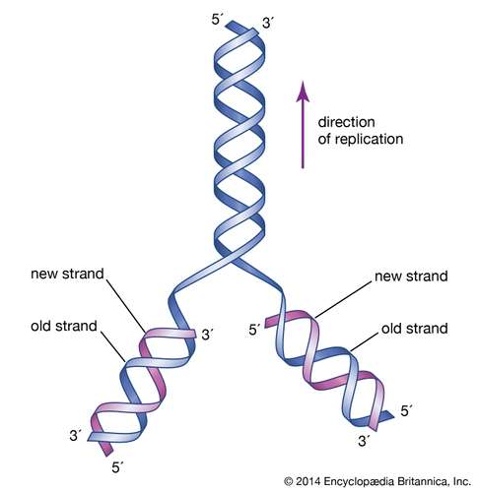
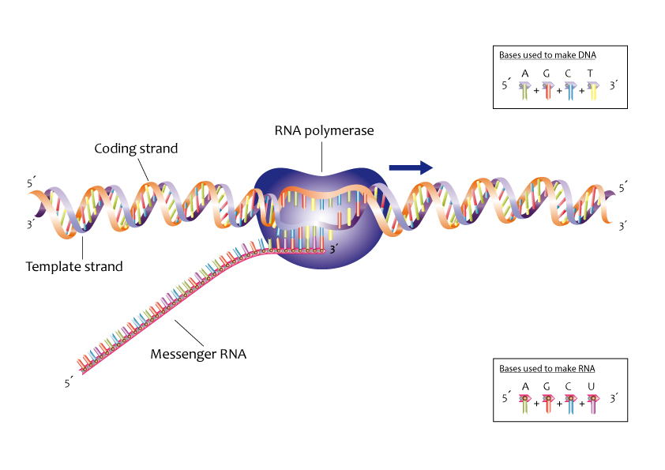
REPLİKASYON
DNA her hücre döngüsünde çoğaltılır ve hücrelere eşit olarak dağıtılır. DNA’nın çoğaltılması işlemine replikasyon denir. DNA polimeraz enzimi aracılığıyla gerçekleşir.
TRANSKRİPSİYON
Bir gen bölgesinden RNA üretilmesine transkripsiyon denir. Bir hücrede her an transkripsiyon gerçekleşebilir. RNA polimeraz enzimi aracılığıyla gerçekleşir.
Replikasyon
Transkripsiyon

Slide 15
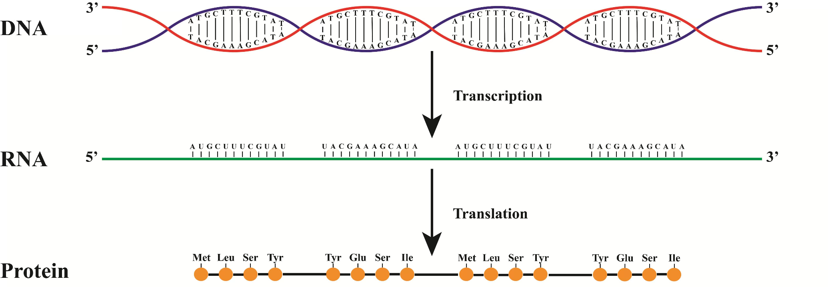
Transcription: DNA → RNA

Slide 16
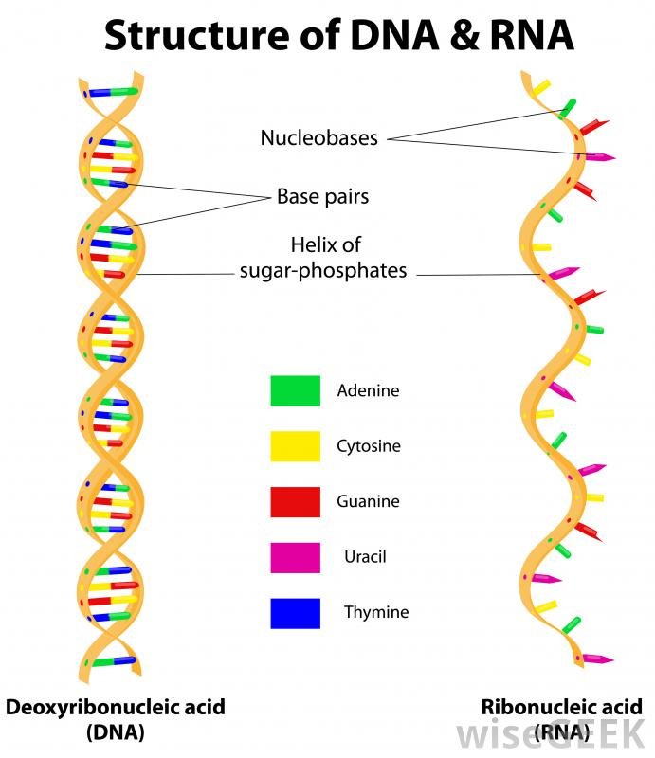
RNA
RNA: Ribonükleik asit
Tek iplikli sarmal yapılı bir tür nükleik asit
RNA, nükleotidlerin tekrar eden alt birimlerinden oluşur
RNA yapısında nükleotidler, deoksiriboz yerine riboz adı verilen farklı bir şeker içerir.
Bazlar A, G, C ve Urasil'dir (Timin değil)
RNA'nın hücrelerde üç ana rolü vardır:
1)RNA, protein sentezi (mRNA) için DNA'dan talimatları kopyalar
2)Amino asitleri sentez bölgesine (tRNA) taşır
3)Protein sentezini (rRNA) katalize eder

Slide 17
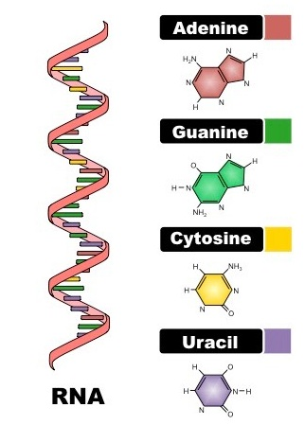
RNA
RNA’nın işlevi, DNA’dan aldığı genetik şifreye göre protein sentezini gerçekleştirmektir.
RNA molekülü ribozomlarda, sitoplazmada, çekirdekte, mitokondri ve kloroplastlarda bulunur.
RNA molekülü kendisini eşleyemez; DNA molekülü üzerindeki bilgiye göre gerekli RNA molekülleri sentezlenir. Bu yüzden her hücredeki RNA molekülü miktarı farklıdır.
Kas hücreleri gibi protein sentezinin yoğun olduğu hücrelerde fazla miktarda bulunur.
RNA molekülü 2’ucunda bulunan OH grubundan olayı daha hassas ve daha az stabildir, dolayısıyla reaksiyona girmeye de daha meyillidir.

Slide 18
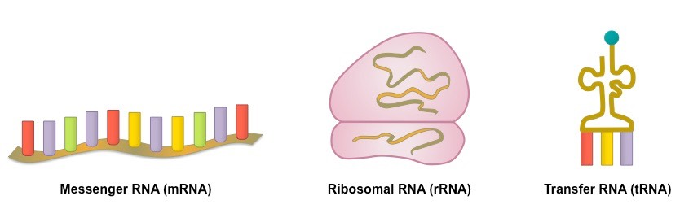
RNA ÇEŞİTLERİ
Mesajcı RNA (mRNA): Bir veya daha fazla gende kodlanmış bilgileri DNA'dan ribozoma, özel bir yapıya veya organele iletir; burada bu bilgiler bir proteine ​​kodlanır.
Ribozomal RNA (rRNA): ribozomun yapısal bileşenleridir. rRNA'lar kapsamlı ikincil yapılar oluşturur ve mRNA'ların ve tRNA'ların korunmuş kısımlarının tanınmasında aktif bir rol oynar. Ayrıca protein sentezinin katalize edilmesine yardımcı olurlar.
Transfer RNA (tRNA): Transfer RNA (tRNA), büyüyen polipeptit zincirine birleştirilmek üzere tek tek amino asitleri ribozoma taşır. TRNA molekülleri 70 ila 80 nükleotid içerir ve karakteristik bir yonca yaprağı yapısına katlanır. Protein sentezi için gerekli 20 amino asidin her biri için özelleşmiş tRNA'lar mevcuttur ve çoğu durumda her amino asit için birden fazla tRNA mevcuttur.

Slide 19
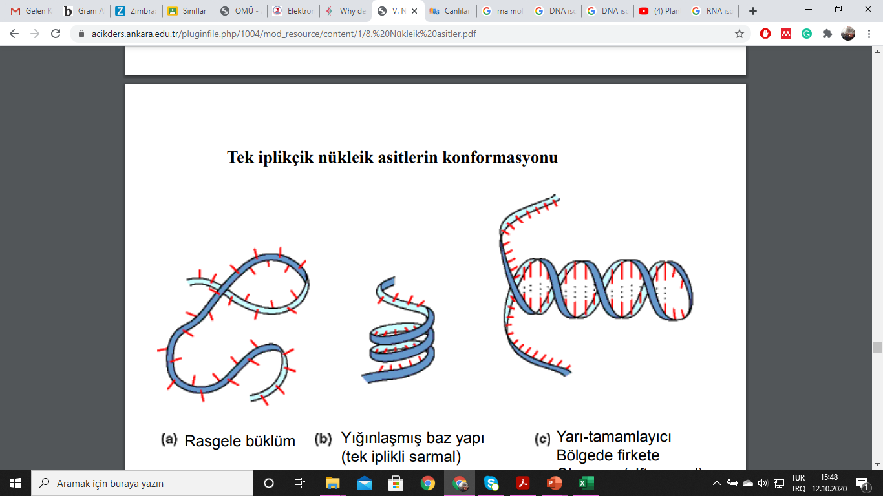
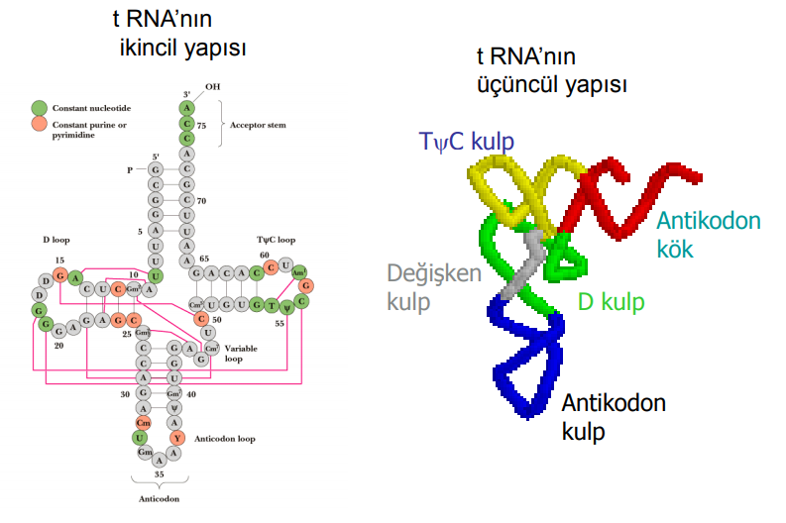
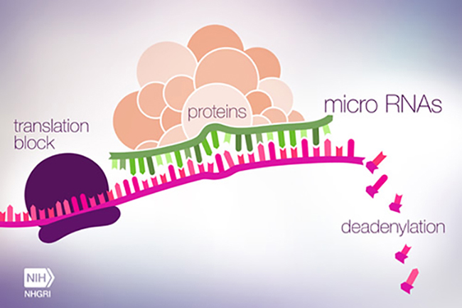
RNA çeşitleri

Slide 20
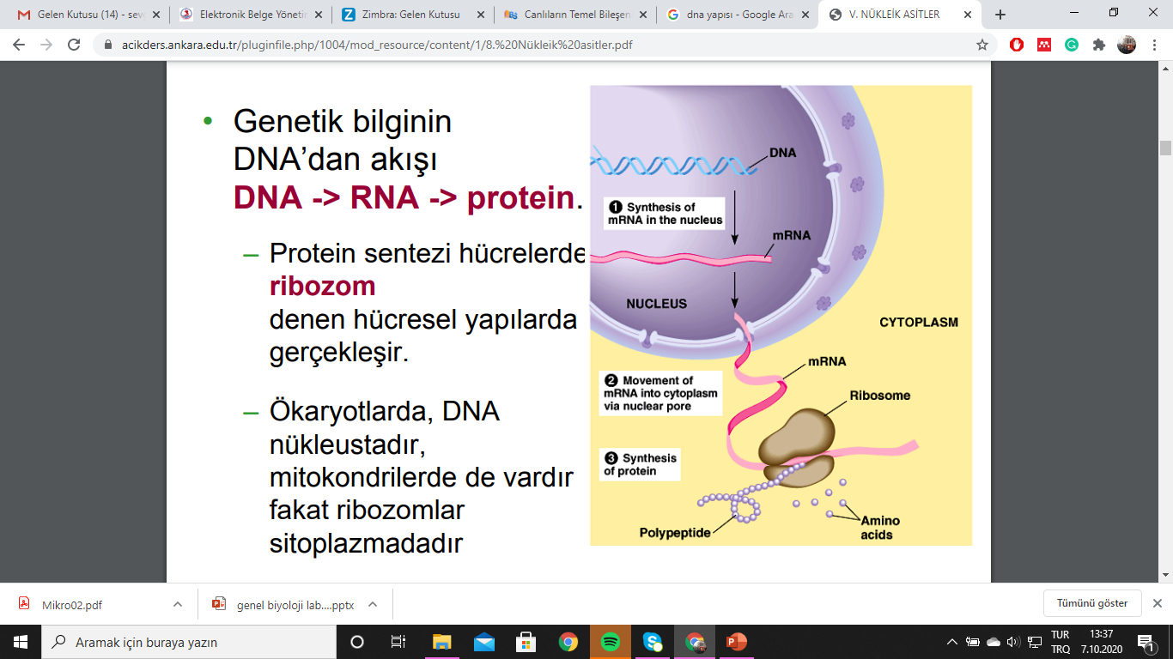

Sizce bu hücre;
prokaryot mu?
ökaryot mu?

Slide 21
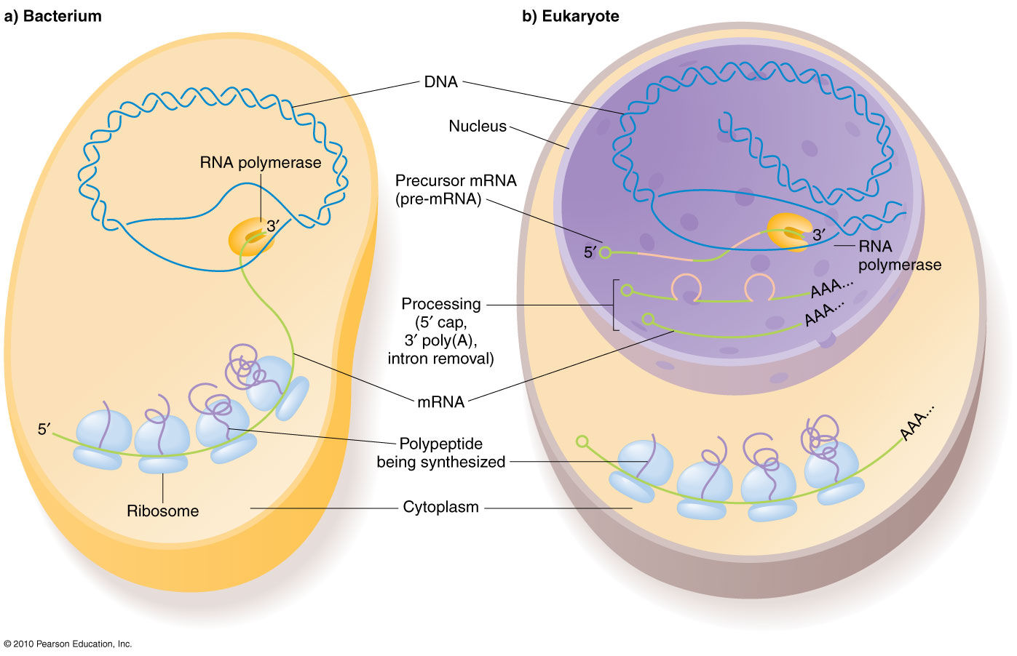

Slide 22
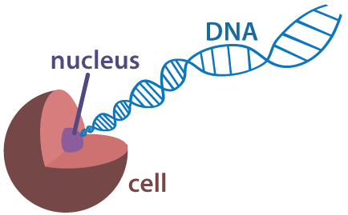
DNA İZOLASYONU
DNA izolasyonu ne amaçla yapılır?
Klonlama
Kalıtsal hastalıkların teşhisi
Adli işlemler
Korunma (DNA aşıları)
Gen nakli
Genom projeleri
Analık babalık teşhisleri vs..
Bakteri, virüs, bitki, maya, hayvan hücrelerinin DNA izolasyonu, değişik organizma gruplarında hatta aynı organizma grubu içerisinde bile değişmekle birlikte temelde 3 aşamadan meydana gelir:
Hücre duvarının parçalanması
DNA-protein kompleksinin çözülmesi
DNA’nın ortamdaki diğer moleküllerden ayrılması

Slide 23
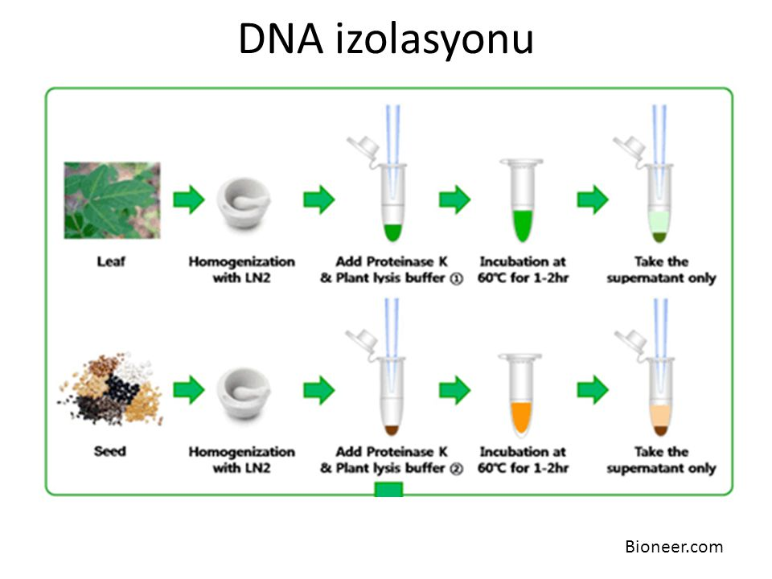
HÜCRE PARÇALAMA STRATEJİLERİ
Hücre içerisindeki DNA’ya ulaşabilmemiz için hücreyi parçalamamız gerekir.
Dolayısıyla, temel parçalama metotları;
1) MEKANİK PARÇALAMA (Öğütme, havanda ezme, homojenizatör vs.)
2)KİMYASAL UYGULAMA (Deterjanlarla parçalama gibi)
3)ENZİMATİK PARÇALAMA (Proteinaz K gibi)

Slide 24
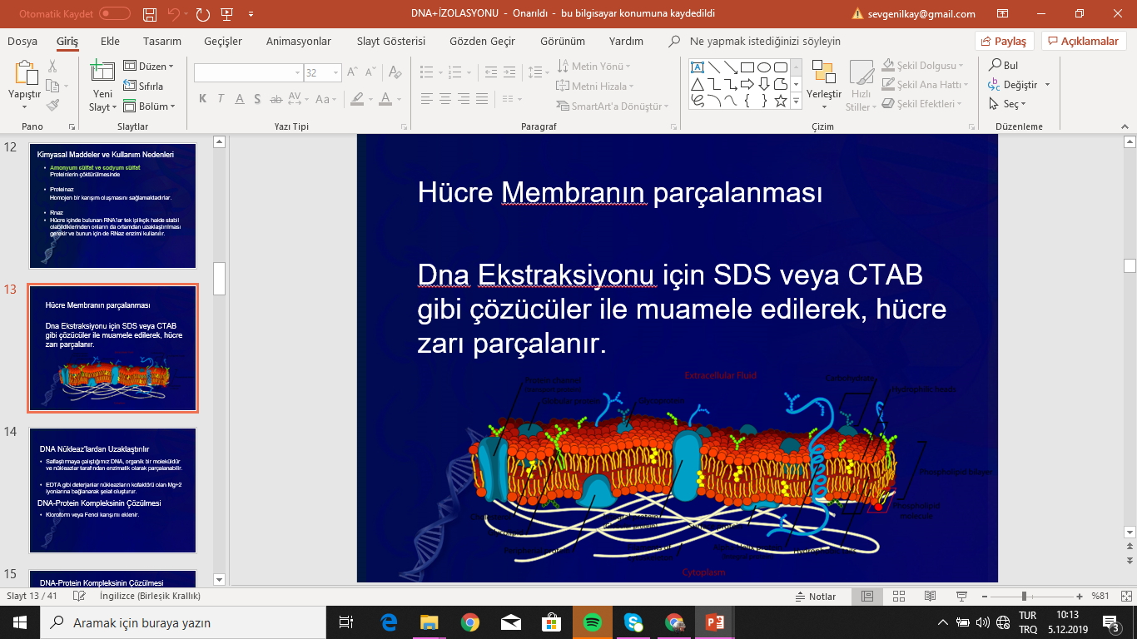
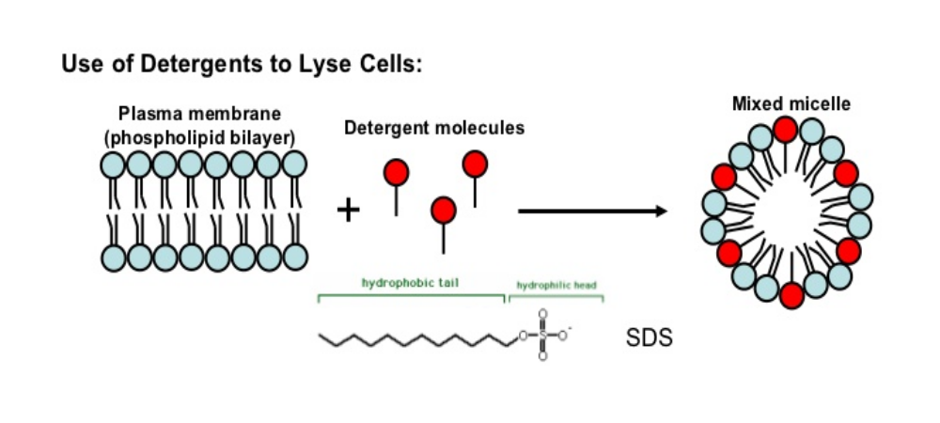
HÜCRE’NİN KİMYASAL VE ENZİMATİK PARÇALANMASI
Bu molekülün fiziksel özellikleri bize onu diğer moleküllerden ayırma şansını sağlar.
DNA – en basit izolasyon tuz, sabun & alkol
– sabun/deterjan; Hücre duvarının geçirgenliğini arttırarak hücre içeriğinin serbest kalmasını sağlar, hücre yapısını bozar
– tuzlar (özellikle de Na+) DNA’yı selektif olarak bağlar.
Hücre duvarından geçerek proteinleri DNA’ dan ayırır.
– Alkol DNA’yı presipite (çöktürme) eder.
-Enzimler (örn; Proteinaz K) DNA’ya bağlı kalan proteinlerin uzaklaştırılmasını sağlar.

Slide 25
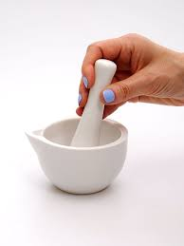
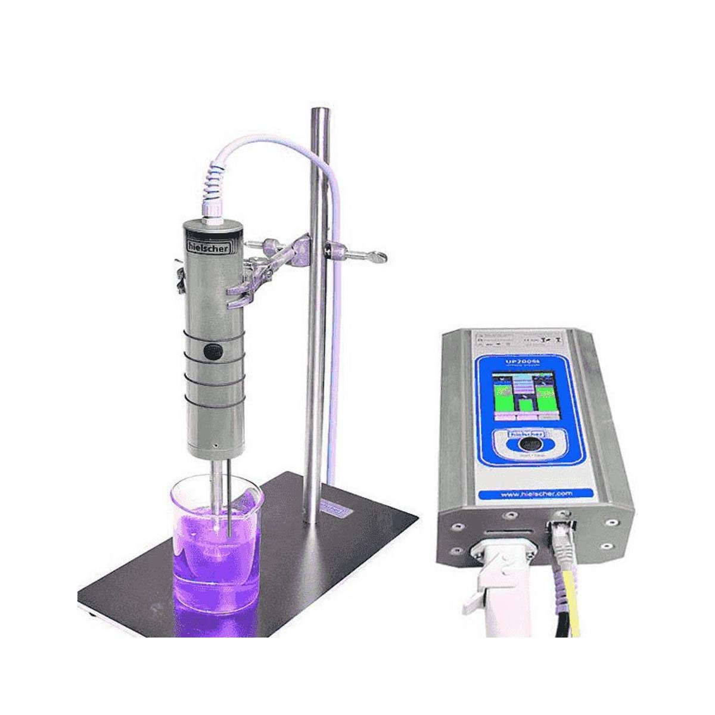
Fiziksel Yöntemler
1. Sıvı Nitrojen: Dondurup kırma işlemini sağlar. Sıvı nitrojen -196°C’de kaynamaya başlar. Diğer bir deyişle sıvı azottur.
Sıvı nitrojen hücrelerin üzerine eklenip havanda hücrelerin öğütülmesi sağlanır.
2. Sonikasyon: Ses dalgalarıyla kırma yöntemidir.
3. Yüksek basınç ile hücrelerin patlatılması

Slide 26
BASİT BİTKİDEN DNA İZOLASYON DENEYİ
Materyaller
Kivi ve/veya çilek
Sofra tuzu
Çeşme suyu
Bulaşık deterjanı (veya sıvı sabun)
Kaşık (veya spatül)
Süzgeç (veya filtre kağıdı), Huni
Soğuk etanol (veya soğuk izopropanol)
Ağzı kilitlenebilen plastik torba
Beher (veya su bardağı)
Mezür ( veya tüp)

Slide 27
Deney Aşamaları
Kivinin kabuğu soyulur. Kivi ve çilek küçük parçalara doğranmış halde ağzı kilitli torbalara koyulur. Torbaların ağzı kapatılır ve el yardımıyla iyice ezilir.
Ekstraksiyon çözeltisinin hazırlanır; Bir behere (veya su bardağına) 5 ml sıvı bulaşık deterjanı, 2 g tuz ve 100 ml çeşme suyu koyulur ve bu karışım tuz iyice çözünene kadar yavaşça karıştırılır. o Hızlı karıştırılmamalıdır aksi halde baloncuklar oluşarak köpürme olabilir. o Çeşme suyu buzdolabında veya buz üzerinde soğutulabilir.
Torbaların ağzı tekrar açılır ve önceki adımda ezilmiş olan meyvelerin üzerine yaklaşık 10-20 ml ekstraksiyon çözeltisi eklenir ve tekrar torbaların ağzı kapatılarak biraz daha ezilir.
Bir tüp (veya mezur; veya bardak) içine huni ve süzgeç yardımıyla ekstraksiyon çözeltisiyle muamele edilmiş ezilmiş meyveler süzülür.
Tüp içine 20 ml soğuk etanol yavaşça eklenir (köpürmeyi engellemek için).
Kısa bir süre sonra üstteki etanol tabakasında bulut benzeri beyaz jelimsi bir tabaka oluşacaktır; işte bu kivi ve çileğin DNA’sıdır.

Slide 28
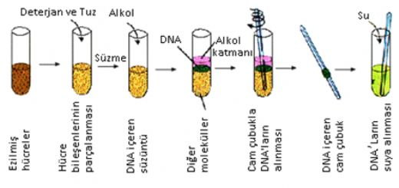

Slide 29
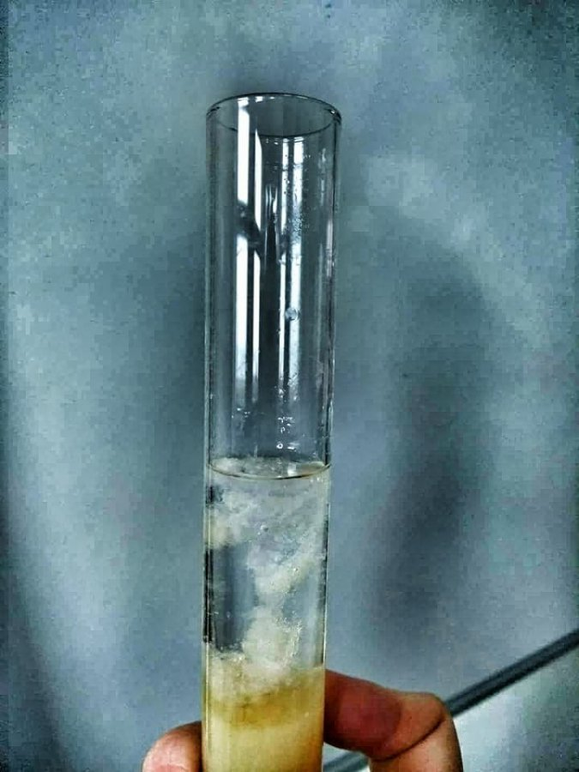
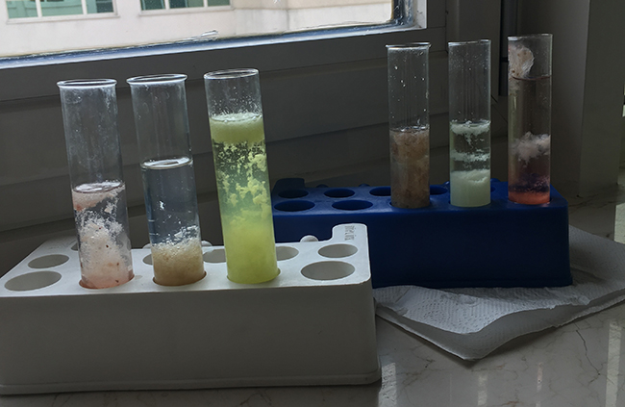

Slide 30
Kimyasal Yöntemde Kulanılan Kimyasallar
Liziz tamponu: (SDS + Tris-HCl + EDTA) ya da (CTAB + Tris + EDTA + NaCl + PVP + Beta merkaptoetanol).
SDS: Bir tür deterjandır. Membran lipidlerinin parçalanmasını uzaklaştırılmasını sağlayarak hürce parçalanmasına yardımcı olur.
Proteinaz K: Hücrede bulunan proteinleri parçalayarak aminoasitlere yıkılmasını sağlar. Böylece örnekteki nükleaz ve enzimlerin de parçalanmasını sağlamış olur.
Kloroform: Protein ve lipidleri denatüre ederek fenol’ün etkinliğini artırır. Böylece denatüre olmuş proteinler fenol ile birlikte organik fazda kalırken, nükleik asitler kloroform ile birlikte sulu faz oluşturur.
Fenol: Proteinleri denatüre(yapısını bozmak) eder.
İzoamilalkol: Fenol-klorform arasında köpürmeyi önler.
EDTA: Divalent katyonları (Mg+2, Ca+2 vs.) tutan bir ajandır. Bu katyonlar genellikle DNA, RNA’da moleküler işlemleri gerçekleştiren enzimlerin kofaktörü olarak görev alırlar (Örn DNaz:DNA’yı parçalayan enzim). EDTA bu katyonların kendisine bağlanmasını sağladığı için bu enzimler çalışamaz.
İzopropanol: DNA’nın çöktürülmesi için etanol yerine kullanılır. DNA, etanol ve izopropanolde çözünmediğinden, alkol ilavesi ve ardından santrifüjleme ile çözelti içerisindeki DNA proteinlerden ayrılarak dibe çöker. Numunedeki DNA konsantrasyonu ağır olduğunda, etanol ilavesi hemen beyaz bir çökeltinin oluşmasına neden olur.
Etanol: DNA alkolde çözünmediği için beyaz bir çökelti (pellet) olarak dibe çökmesini sağlar.

Slide 31
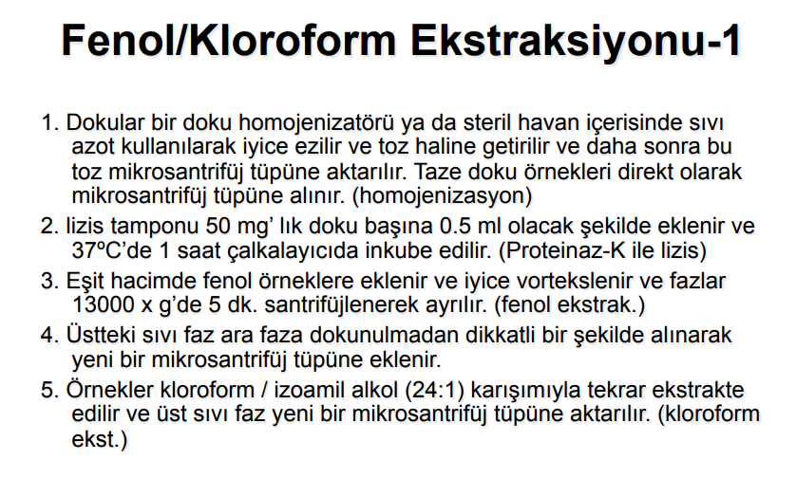

Slide 32
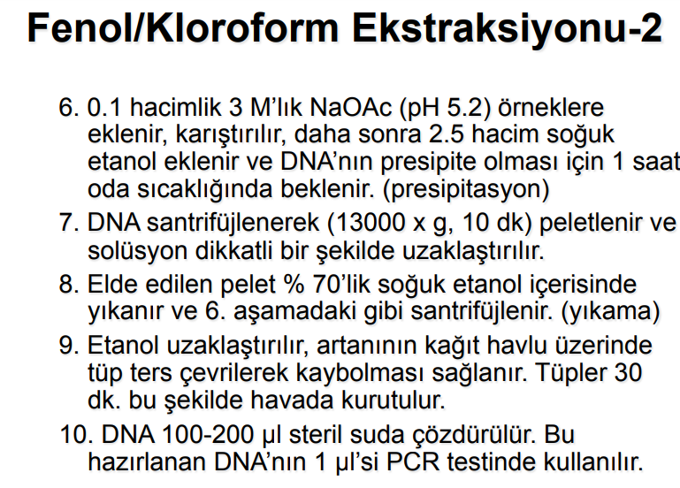

Slide 33
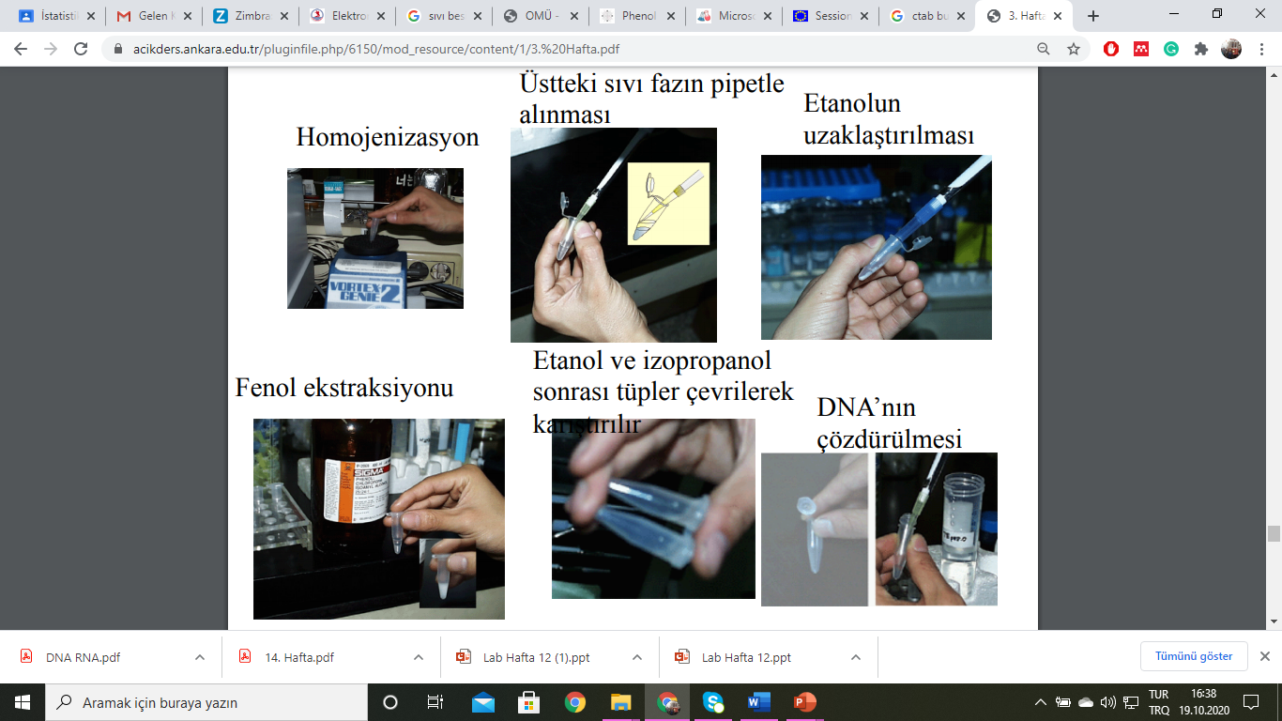

Slide 34
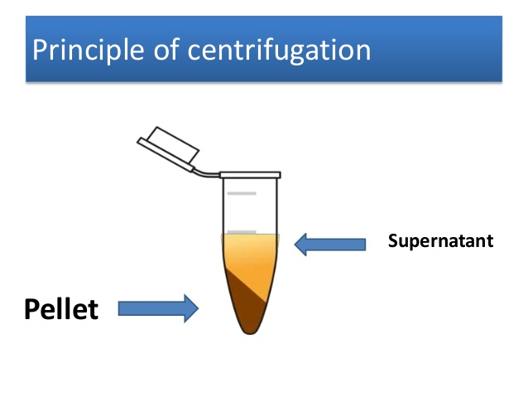
YAPRAKTAN DNA İZOLASYONUN TEMEL PROSEDÜRÜ
0,3gr yaprak kesilip havanda 1500ml CTAB +10 µl beta-merkaptoetanol (Liziz tamponu) ile iyice ezilir.
1 saat 65°C’de inkübe edilir, 10dk aralıklarla vortekslenir.
8000 rpm’de 5dk oda sıcaklığında santrifüj edilir.
900 µl süpernatant alınıp yeni ependorf tüpe eklenir.
900 µl Fenol-Kloroform-İzoamilalkol (24:24:1) ekleyip iyice vortekslenir (~1dk)
13000rpm’de 10dk santrifüj yapılır.
700 µl süpernatant alınır.
Eş hacimde isopropanal eklenir ve alt-üst edilir.
13000 rpm’de 10dk 4 °C’de santrifüj edilir.
1000 µl %70’lik etanol eklenir ve alkol dökülür.
42 °C’de yaklaşık 30dk alkolün oçması sağlanır.
50 µl RNAaz içeren su (dH2O) ile çözülür.

Slide 35
RNA VE DNA İZOLASYONUNDAKİ TEMEL FARKLILIKLAR:
DNA ve RNA izolasyonundaki temel farklılık pH’tır. DNA izolasyonundaki pH seviyesi 8 iken; RNA izolasyonundaki pH seviyesi 4.7’dir.
Yani DNA izolayonu alkalin ortamda olurken, RNA izolasyonu asidik pH’da gerçekleşir.
Alkalin pH’da, RNA’da bulunan riboz şekerin 2’OH grubu alkalin hidrolizine uğrar.
RNA izolasyonunda; liziz tamponu içerisinde Guanidinium phenol kullanılır.

Slide 36
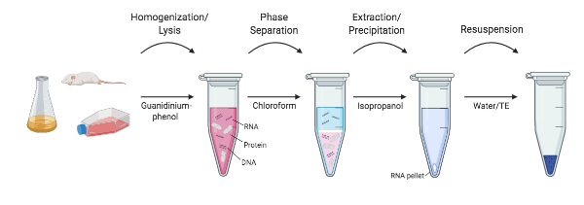
RNA izolasyonu

Slide 37
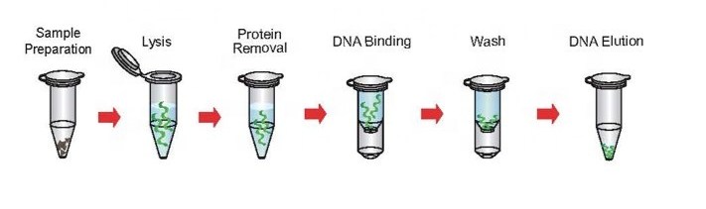
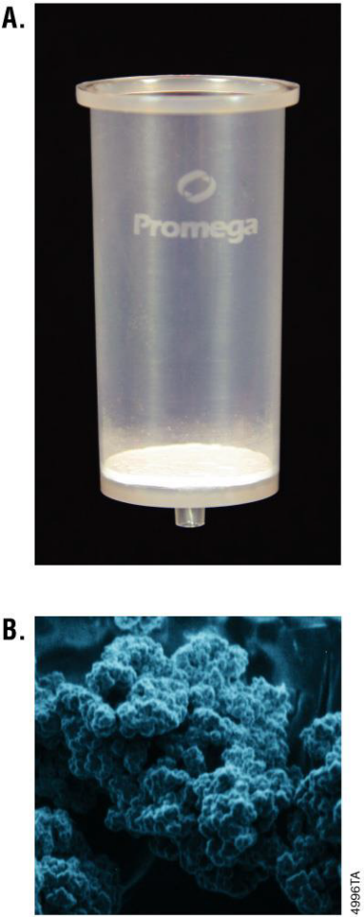
Membran (filtre) Temelli İzolasyon
Membran(kit/filtre) nedir?
Nasıl DNA izole edilir?
Kit (filtre/membran) ile DNA izolasyon Sistemi, fenol/kloroform yöntemine dayalı bir sistemdir.
Parçalayıcı enzim ile inkübasyon sonrasında fenol/kloroform ile bir araya getirilen DNA molekülleri, alkol ile proteinlerden ayrıştırılarak DNA eldesi tamamlanır.
Membran DNA molekülleri bağlandıktan sonra yıkamalar yapılarak ortam temizlenir. Ortam temizlendikten sonra membranın yükünü değiştiren solüsyon eklenip DNA’ların membrandan (filtreden) ayrılması sağlanır ve DNA izolasyonu tamamlanır.

Slide 38
50µl’deki DNA/RNA’yı nasıl görebilirim?

Slide 39
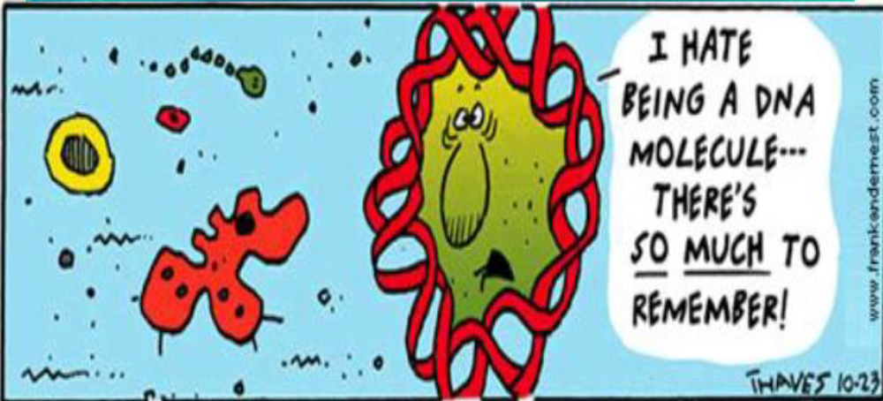

Slide 40
LİNKLER
https://www.youtube.com/watch?v=p2RARQj0X9Y&ab_channel=RahulPatharkar
https://www.youtube.com/watch?v=9-oIhcH4Nl4&ab_channel=DishaLifesciences
http://www.khanacademy.org.tr/fen-bilimleri/biyoloji/santral-dogma-(dna'dan-rna'ya,-rna'dan-proteine)/merkezi-dogma-ve-genetik-kod/dna-replikasyonu-&-rna-transkripsiyonu-ve-translasyonu/6062

